Slide 1
Periodontal Acil Durumlar ve Tedavileri
Prof.Dr.Elif ÜNSAL

Slide 2
Akut
Tıp bilimlerinde akut terimi ya “hızlı başlayan ” ya da “kısa süreli ” hastalıkları, bazen de her iki durumu birden tanımlamak için kullanır. Bu sıfat pek çok hastalığın tanımının bir parçasıdır ve bu yüzden bu hastalıkların isimlerinde yer alır. Örneğin akut lösemi ya da akut Akut Romatizmal Ateş gibi. Akut, kronik teriminin tam karşıt anlamındadır.

Slide 3
Akut terimi halk arasında sıklıkla “şiddetli” ya da “ciddi” terimleri ile karıştırılmaktadır. Akut terimi tamamen farklı bir anlam ifade eder ve bir hastalık akut olabilir ama şiddetli olması gerekmez.
Kronik ise akut teriminin tam karşıtıdır ve uzun süre devam eden durumları tanımlamak için kullanılır. kronik tıbbi anlamda tamamen farklı bir anlama sahiptir ve bir hastalık kronik olabilir ama şiddetli olması gerekmez.

Slide 4
AKUT GİNGİVİTİSLER

Slide 5
Akut gingivitisler (Manso R. Ye göre sınıflama)
A)gingivanın travmatik lezyonları(fiziksel kimyasal zedelenme)
B) Viral enfeksiyonlar (Akut herpetik gingivostomatit, el ayak ağız hastalığı, kızamık, herpes virüs enf)
C)Bakteri enfeksiyonları (ANUG; Tüberküloz ,sifiliz)
D) fungal hastalıklar (candidiasis)
E) gingival apse
F) aftöz ülserasyon
G) eritema multiforme
H)ilaç alerjisi, kontakt hipersensitivite

Slide 6
Akut nekrotizan ülseratif gingivitis
Yüzyıllardır bilinen bir durumdur. Siper ağzı veya Vincent enfeksiyonu olarak da bilinir.Akut kelimesi hastalığın klinik başlangıcını ifade eder ki NUG bazı formları rekürrent veya kronik de olabilir.

Slide 7
ANUG
Ani başlar, yoğun dişeti ağrısı olur ve hasta bu nedenle profesyonel yardım almak ister.
Papiller nekroz ‘gingival papilin zımba ile delinmiş gibi görüntüsü’(nekroz lateral ülserasyon ve derin ülserasyon nekroz olarak sınıflanır)
Hiç veya çok az uyarı ile oluşan gingival kanama ile karakterize.
Bu üç belirti diagnoz için gereklidir.

Slide 8
ANUG
Ateş
Halsizlik,
Lenfadenopati
Metalik tat
Ağız kokusu tabloya eşlik eder.
Belirtiler çocuklarda daha ağırdır. NUG ile gingival konnektif dokunun anlamlı derecede yıkımı mümkündür. Fakat ataşman kaybı da eşlik ederse bu durum NUP (nekrotizan ülseratif periodontitis ) olur.

Slide 9
NUG ETİYOLOJİSİ
Etiyolojisi bakteriyel enfeksiyonla ilişkilidir.NUG gingival lezyonunun bakteri ile ilişkisinde 4 tabakası vardır:
-Bakteriyel tabaka: lökosit, bakteri (Spiroketler )
Nötrofilden zengin tabaka (bakteri tabakasını takip eder)
Nekrotik tabaka
Spiroketal infiltrasyon tabakası her tabakada spiroketler vardır.

Slide 10
Etiyolojisinde ayrıca:
Sigara içmek
Psikolojik stres
Malnutrisyon
İmmunsupresyon da yer alabilir.
Hemen her yaş grubunu etkileyebilir endüstrileşmiş ülkelerde genç erişkinlerde görülür. Düşük sosyoekonomik durumdaki, ailelerde çocuklarda yaygın bir durumdur. Protein alamayan çocuklarda viral hastalıklarda kızamık gibi duruma eşlik eder.

Slide 15
Anug tedavisi
İlk olarak eklentiler nazikçe uzaklaştırılır nekrotik pseudomembran peletle uzaklaştırılır.(el aletleri , hidrojen peroksitli gargaralar %3 lük yapılabilir.
Akut lezyonlu durum geçince SCRP (scaling ve kök düzlemesi)
Sistemik etkileşim varsa metranidazol veya geniş spektrumlu antibiyotik
Eğer krater vs oluşmuşsa gingivektomi ve gingivoplasti

Slide 16
Hastaya tavsiyeler
Sigara alkol tüketmeyin
2saatte bir eşit miktarda 3% hidrojen peroksit ve ılık su karışımı ile gargara ve/veya günde 2 kez CHX gargara
İstirahat
Nazikçe fırçalanacak (soft fırça)
Ağrı kontrolü için NSAİD ibuprofen
Sistemik bulgularda antibiyotik ilave
(İlk günü takiben 2 ve 5. günlerde değerlendirmek uygundur)

Slide 17
ANUG_P

Slide 18
HERPETİK GİNGİVİTİS Akut herpetik gingivostomatit
ETİYOLOJİSİ:Herpes simpleks virüsüdür.
Viral bir enfeksiyondur.
Çocuklar,20-25 yaş genç erişkinler de görülür.
Ateş,lenf nodları ağrılı şişer akut ağrılı gingivitis tablosu
Oral mukoza ve dudaklarda aft benzeri önceleri veziküllü eroziv lezyonlar izlenir.

Slide 19
Etiyolojiye ilave:
Mekanik travma, güneşe maruz kalma, yetersiz beslenme, hormonal düzensizlik, psişik travma da yer alabilir.

Slide 20
Ayırıcı tanıda:
Hastanın hikayesi önemli,
ANUG
Eritema multiforme
Stevens Johnsons sendrom
Liken planus
Deskuamatif gingivitis
Aftöz stomatit elimine edilmeli

Slide 21
Tedavi:
Erken diagnoz
Antiviral tedavinin hemen başlatılması
Daha önceleri tedavisi palyatifken antiviral tedavinin gelişmesi ile farklı hale gelmiştir.

Slide 25
7-10 gün sürer, genelde skarsız iyileşir.Tedavide erken tanı ve antiviral tedavi yer alır.
İlk üç gün içerisinde teşhis edilirse Antiviral tedavide: 15 mg/kg acyclovir sus- pansiyon, günde 5 kez 7 gün süre ile. uygulanır. Oral lezyonlar tedaviye rağmen 4 gün kadar kalabilir.
Geç tanı koyulmuş vakalarda asiklovir etkili değil.

Slide 26
Tedavisinde:
Genelde palyatif plak inhibitör ajanlar (klorheksidinli gargaralar) bakteriyel süperenfeksiyonu önlemek için kullanılabilir.
lezyonlar bir iki hafta içerisinde kaybolur.
Gingival enf. Azaltmak için OHE det çok rahatsızsa topikal anestezik ağrı kesici bol sıvı alımı gerekli

Slide 27
Orobase viskoz lidokain palyatif tedavide kullanılabilir.
İmmünsupresif hastalarda antiviral ilaçlar kullanılabiliyor Zovirax gibi.

Slide 28
Perikoronit
Tam olarak sürmemiş bir diş etrafında akut gingival enflamasyonu tanımlar genelde 20 yaş dişleri distalınde izlenir.Kulağa boğaza ağız tabanına vuran ağrı şeklindedir.
Tedavide bölge hafifçe temizlenir yıkanır gerekirse sistemik antibiyotik verilir. Tüm akut belirtiler geçince ya kapşon kesilip uzaklaştırılr ya da diş çekilir.

Slide 29
Perikoronit tedavisi:
İnflamasyonun şiddetine,
Sistemik komplikasyonlara
Etkilenmiş diş ile ilgili karara bağlıdır.

Slide 30
perikoronitis

Slide 32
Streptokokal gingivitis
Çocuklarda boğaz enfeksiyonunu takiben dişetlerinde kızarıklık ağrı ile karakterize durum.
Boğaz enfeksiyonu için kullanılan antibiyotik, uygun ağız bakımı iyileşir.

Slide 33
Apselerin Sınıflaması
Periodontal Apseler
Gingival apseler
Perikoronal Apseler
Akut/kronik apseler
Periodontal/ pulpal apseler

Slide 34
Periodontal Apseler
Periodontal dokulardaki lokalize pürülan enflamasyondur.
Genelde tedavi edilmemiş periodontitis hastalarında orta ve derin periodontal ceplerle ilişkilidirler
Daha önceden mevcut bir cepte akut bir alevlenmeyi takiben ortaya çıkabilir.
Periodontal cerrahi sonrası yetersiz kalkulus uzaklaştırması durumunda görülebilir.

Slide 35
Periodontal apseler
İdame döneminde, antibiyotik kullanımı sırasında, rekürrent hastalık durumunda karşımıza çıkabilir.
Diş perforasyonları,fraktürleri
Kontrolsüz diabet hastalarında

Slide 36
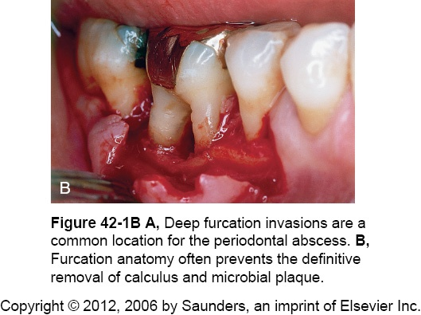

Slide 37
Gingival apseler
Lokalize, akut inflamatuvar bir lezyon olup,mikrobiyal plak enfeksiyonu, travma, yabancı cisim batması gibi birçok kaynaktan ortaya çıkabilir.

Slide 38
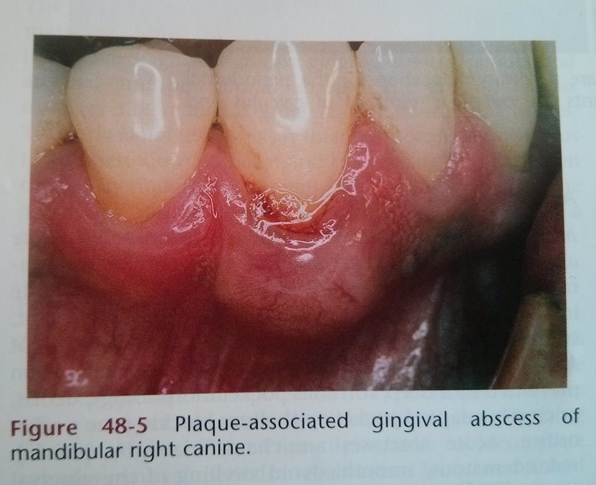

Slide 39
Akut ve kronik apseler
Akut apse genelde kronik enflamatuvar periodontal lezyonun alevlenmesidir.
Etkileyen faktörler:
-bakterilerin artmış sayı ve virülansı
-azalmış doku direnci
-spontan drenajın olamaması

Slide 40
Akut Apseler
Ağrılı
Kırmızı
Ödemli
Düz parlak yüzeyli
Gingival dokuların ovoid şekilde şişmesi ile karakterizedir.
Eksuda hafif bir basınçla çıkar, perküsyona hassas ,sokette yükselmiş gibi hissedilir. Ateş rejyonel lenfadenopati olabilir.

Slide 41
Kronik apseler
Dağılan enfeksiyonun bir şekilde spontan drenaj,konak cevabı,veya tedaviyle kontrol altına alınmasıyla apse kronik hale geçer.
Hastanın hiç veya az semptomu vardır.
Periodontal cep, inflamasyon, fistül açıklığı ve künt ağrı tabloya eşlik eder.

Slide 42
Apseler arası farklar
Akut apseler:
orta şiddetli rahatsızlık
Lokalize kırmızı ovoid şişlik
Periodontal cep
Mobilite
Sokette yükselmiş hissi
Perküsyon ısırmasa hassasiyet
Eksudasyon
Ateş
Rejyonel lenfadenopati
Kronik apseler
Ağrı yok veya künt ağrı
Lokalize enflamatuvar lezyon
Dişte hafif yükseklik hissi
Kesintili eksudasyon
Derin ceple ilişkili fistül açıklığı
Genelde sistemik bulgu yok

Slide 43
Spesifik tedavi yaklaşımları
Periodontal apsenin tedavisi iki fazı içerir.
1-akut lezyonun çözülmesi
2-daha sonrasındaki kronik durumun
çözümlenmesi

Slide 44
Akut apseler için antibiyotik tedavisi endikasyonları
1- selülit: nonlokalize, yayılan enfeksiyon
2-derin ulaşılamayan cepler
3-ateş
4-rejiyonel lenfadenopati
5- immün sistemi baskılanmış olan hastalar.

Slide 45
Antibiyotik seçenekleri (Carranza 11th edition)
Amoxicillin 500 mg
1 gr yükleme , 500 mgx 3 kez 3 gün süre ile
3 gün sonra değerlendirme gerekirse devam
Penisilin alerjisi olan hastada
Clindamisin 600 mg yükleme,günde 300 mgx4 3 gün süre ile
Azitromisin 1 gr yükleme, sonrası günde 4 kez 500 mg 3 gün boyunca verilir.

Slide 46
Periodontal apse tedavi seçenekleri
1- cepten retraksiyon veya insizyonla drenajın sağlanması
2- scaling ve kök düzlemesi
3- periodontal cerrahi
4- sistemik antibiyotikler
5-diş çekimi

Slide 48
